Slide 1
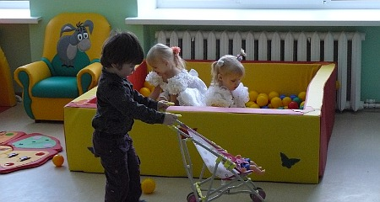
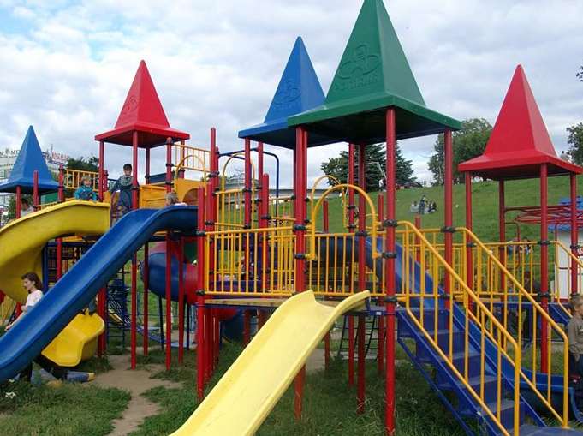
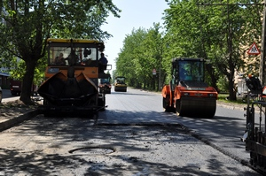
БЮДЖЕТ ДЛЯ ГРАЖДАН
по внесению изменений в решение районного Совета народных депутатов «О районном бюджете на 2018 год и плановый период 2019 и 2020 годов от 28.02.2018 № 03

Slide 2
1
СОДЕРЖАНИЕ
Изменения в доходах …………………………………..……….….………2
Изменения в расходах (в разрезе программ) ……………………….3 -4
Изменения в источниках …………………………………………………..5
Изменения основных параметров бюджета ……………………………6
Контактная информация…………………………………………………….7

Slide 3
2
Основные параметры районного бюджета на 2018 год
ДОХОДЫ
(рублей)
Наименование | Первоначальный бюджет на 2018 год (Решение районного Совета 26.12.2017 №16) | Уточненный бюджет на 2018 год (Решение районного Совета 28.02.2018 №03) | Отклонение (гр.3-гр.2)
1 | 2 | 3 | 4
ДОХОДЫ всего, в том числе: | 690 125 991 | 729 944 950 | + 39 818 959
Налоговые доходы | 118 150 106 | 121 343 558 | + 3 193 452
Неналоговые доходы | 17 560 000 | 30 881 516 | + 13 321 516
Безвозмездные поступления | 554 415 885 | 577 719 876 | + 23 303 991

Slide 4
3
Основные параметры районного бюджета на 2018 год
РАСХОДЫ
(рублей)
Наименование муниципальной программы | Первоначальный бюджет на 2018 год (Решение районного Совета 26.12.2017 №16) | Уточненный бюджет на 2018 год (Решение районного Совета 28.02.2018 №03) | Отклонение (гр.3-гр.2)
1 | 2 | 3 | 4
Развитие и сохранение культуры и искусства в Тамбовском районе на 2015-2021 годы | 107 665 448 | 104 152 148 | -3 513 300
Повышение эффективности использования муниципального имущества Тамбовского района на 2015-2021 годы | 3 707 195 | 5 296 195 | + 1 589 000
Повышение эффективности управления муниципальными финансами и муниципальным долгом Тамбовского района на период 2015-2021 годов | 21 034 698 | 21 034 698 | 0
Экономическое развитие и инновационная экономика Тамбовского района на 2015-2021 года | 1 510 000 | 1 710 000 | + 200 000
Развитие физической культуры, спорта и молодежной политики в Тамбовском районе на 2015-2021 годы | 5 620 541 | 6 470 541 | + 850 000
Снижение рисков и смягчение последствий чрезвычайных ситуаций природного и техногенного характера, а также обеспечение безопасности населения района на 2015-2021 годы | 1 787 975 | 1 887 975 | + 100 000

Slide 5
4
Основные параметры районного бюджета на 2018 год
продолжение РАСХОДЫ
(рублей)
Наименование | Первоначальный бюджет на 2018 год (Решение районного Совета 26.12.2017 №16) | Уточненный бюджет на 2018 год (Решение районного Совета 28.02.2018 №03) | Отклонение (гр.3-гр.2)
1 | 2 | 3 | 4
Развитие образования Тамбовского района на 2015-2021 годы | 175 703 303 | 185 269 367 | + 9 566 064
Развитие сельского хозяйства и регулирование рынков сельскохозяйственной продукции, сырья и продовольствия Тамбовского района Амурской области на 201-2021 годы | 5 952 132 | 4 383 385 | - 1 568 747
Повышение деятельности органов местного самоуправления власти и управления в Тамбовском районе на 2015-2021 годы | 27 070 142 | 27 749 157 | + 679 015
Обеспечение доступным и качественным жильем населения Тамбовского района на 2015-2021 годы | 150 000 | 150 000 | 0
Развитие транспортного комплекса Тамбовского района на 2015-2021 годы | 6 604 151 | 18 184 057 | + 11 579 906
Непрограммные расходы | 333 320 406 | 354 352 027 | + 21 031 621
ВСЕГО расходов | 690 125 991 | 730 639 550 | + 40 513 559

Slide 6
5
Основные параметры районного бюджета на 2018 год
ИСТОЧНИКИ
(рублей)
Наименование | Первоначальный бюджет на 2018 год (Решение районного Совета 26.12.2017 №16) | Уточненный бюджет на 2018 год (Решение районного Совета 28.02.2018 №03) | Отклонение (гр.3-гр.2)
1 | 2 | 3 | 4
Получение кредитов от кредитных организаций | 4 976 866 | 4 976 866 | 0
Погашение кредитов, предоставленных кредитными организациями | - 3 239 666 | - 3 239 666 | 0
Получение кредитов от других бюджетов бюджетной системы | 0 | 0 | 0
Погашение кредитов от других бюджетов бюджетной системы | - 1 737 200 | - 1 737 200 | 0
Изменение остатков средств на счетах по учету средств бюджета | 0 | 694 600 | + 694 600
Источники финансирования дефицита бюджета | 0 | 694 600 | + 694 600

Slide 7
6
Основные параметры районного бюджета на 2018 год
(рублей)
Наименование | Первоначальный бюджет на 2018 год (Решение районного Совета 26.12.2017 №16) | Уточненный бюджет на 2018 год (Решение районного Совета 28.02.2018 №03) | Отклонение (гр.3-гр.2)
1 | 2 | 3 | 4
ДОХОДЫ | 690 125 991 | 729 944 950 | + 39 818 959
РАСХОДЫ | 690 125 991 | 730 639 550 | + 40 513 559
ПРОФИЦИТ (+), ДЕФИЦИТ (-) | 0 | - 694 600 | + 694 600

Slide 8
7
КОНТАКТНАЯ ИНФОРМАЦИЯ ДЛЯ ГРАЖДАН
Финансовое управление администрации Тамбовского района
МЕСТОНАХОЖДЕНИЕ: 676950 Амурская область, с.Тамбовка, ул. Ленинская, 90, каб. 4
Тел. 8(41638)21092
ЧАСЫ РАБОТЫ:
ПН 8.00 – 16.15
ВТ 8.00 – 16.15
СР 8.00 – 16.15
ЧТ 8.00 – 16.15
ПТ 8.00 – 16.00

